Slide 1
Табличный процессор часть 4

Slide 2
Задание 1
Максимальный показатель | Сумма
0
1
2
3
4
5
6
7
8
9
10
11
12
13
14
15
16
17
18
19
20
21
22
23
На Листе 1 определить
суммы степеней числа 2:

Slide 3
Задание 2
Максимальный показатель | Сумма
0
1
2
3
4
5
6
7
8
9
10
11
12
13
14
15
16
17
18
19
20
21
22
23
На Листе 2 определить
суммы степеней числа 3:

Slide 4
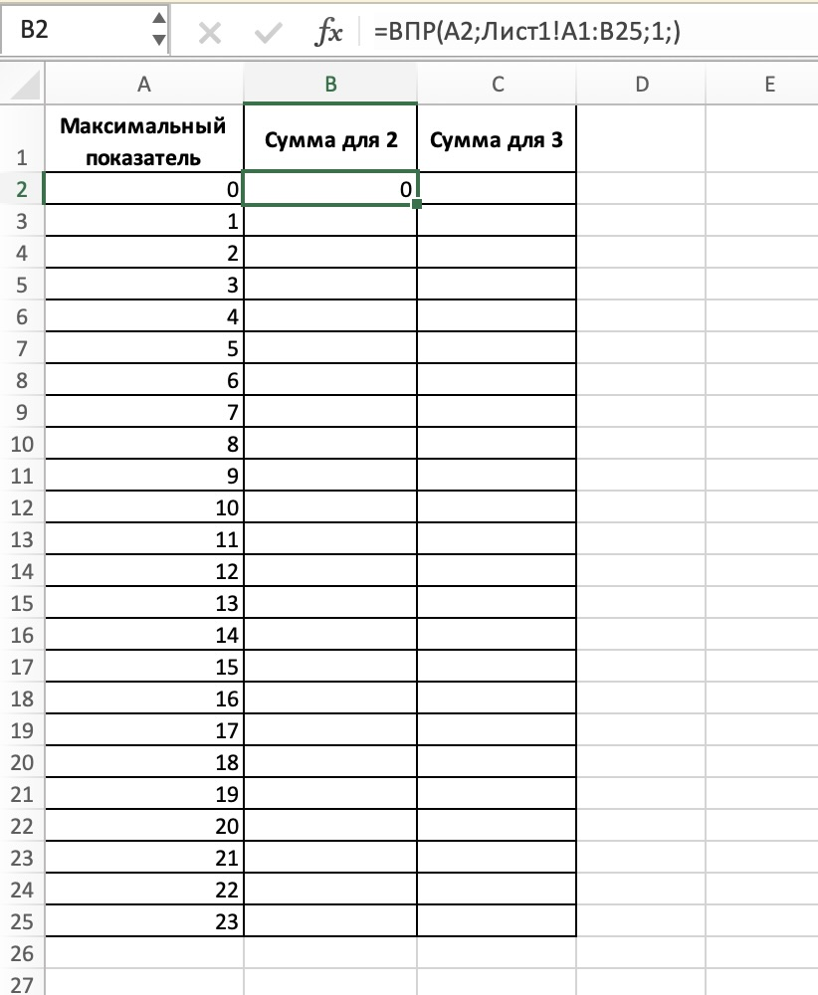
Задание 3
На Листе 3 применить функцию ВПР:

Slide 5
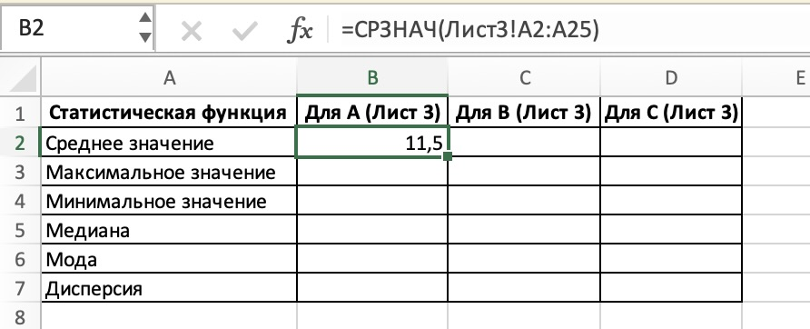
Задание 4
Работа со статистическими функциями на Листе 4:

Slide 6
Задание 5
На Листе 5 создать таблицу доходов колледжей от продаж дистанционных курсов.
Построить график суммарных доходов колледжей от продаж по годам
 | 2021 | 2022 | 2023 | 2024 | 2025 | 2026 | 2027
Кооледж 1 | 1510000 | 2236476 | 1934765 | 4543534 | 2348887 | 1170004 | 2344598
Кооледж 2 | 237800 | 732647 | 567672 | 234234 | 323217 | 634423 | 235455
Кооледж 3 | 3211400 | 4873837 | 3654654 | 3453453 | 5435323 | 4586959 | 8576885
Кооледж 4 | 4961201 | 7844962 | 6159094 | 8233225 | 8109432 | 6393392 | 11158945

Slide 7
Задание 6
Файл с результатами работы выложить на сайт

